Slide 1
Outils informatiques
Traitement de textes
Séance 2
Les styles
Notes:
1/25/21
1
1

Slide 2
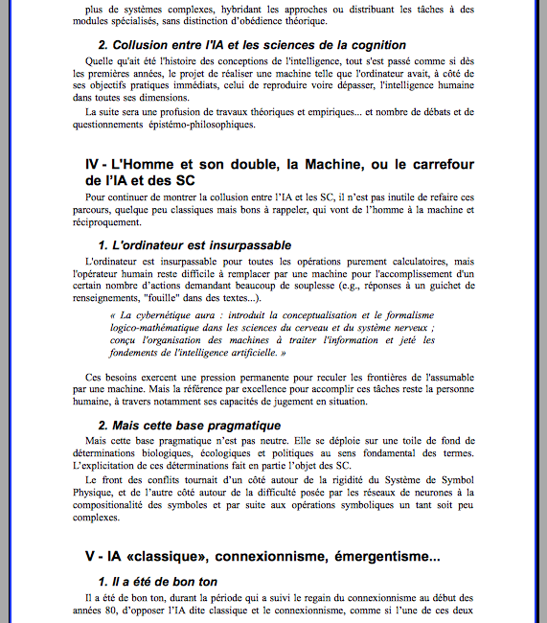
Fonction
des textes
Titre
Titre
Notes:
1/25/21
2
2

Slide 3
Fonction
des textes
Sous-titre
Titre
Sous-titre
Sous-titre
Titre
Sous-titre
Notes:
1/25/21
3
3

Slide 4
Fonction
des textes
Sous-titre
Titre
Sous-titre
Citation
Sous-titre
Titre
Sous-titre
Notes:
1/25/21
4
4

Slide 5
Fond (fonction) / Forme (présentation)
Le rédacteur produit la
Composition : fond (contenu ayant une fonction comme titre, sous-titre, citation, numérotation)
Typographie : forme (présentation ayant une apparence comme gras, italique, grand police…)
Ces deux tâches sont souvent mélangées !
Risques :
Ne pas être homogène
Si on change d'avis, il faut tout reprendre
Exportation difficile…
Notes:
1/25/21
5
5

Slide 6
Etape 1 : travailler le fond
Indication de la fonction logique de chaque élément
Titre de chapitre
Titre de section
Citation d'un passage d'un ouvrage
…
En aucun cas, on n’applique de mise en forme
Centré, gras, 22pt, espacement après 1,5cm
Souligné, 18pt, retrait marge gauche 0,5cm
...
Notes:
1/25/21
6
6

Slide 7
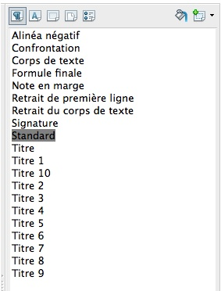
Etape 2 : la forme
À chaque fonction logique association d'une mise en forme
On associe la fonction Titre de niveau 1 à Centré, gras, 22pt, espacement après 1,5cm
Tous les textes balisés comme Titre de niveau 1 change de présentation uniformément
Le styliste
Notes:
1/25/21
7
7

Slide 8
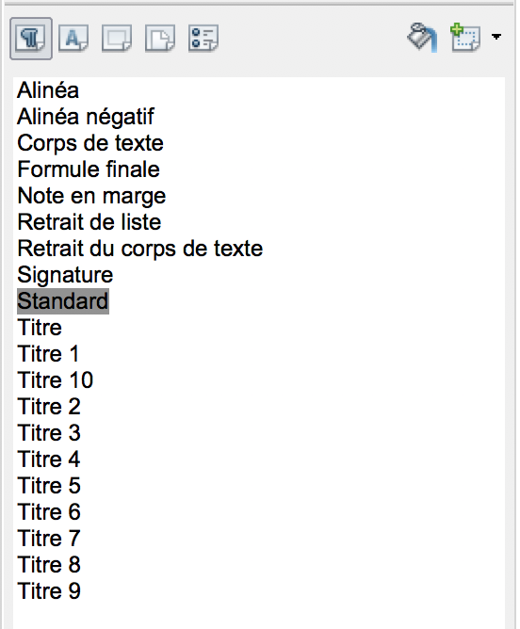
Types de style
3 types de styles : caractères, paragraphes, pages
Choix du type
Notes:
1/25/21
8
8

Slide 9
Types de style
Nombreux styles prédéfinis et directement utilisables
Possibilité de modifier la présentation d‘un style existant
Possibilité de définir ses propres styles … mais il est inutile de réinventer ce qui existe déjà !
Création d’un nouveau style
Choix d’un type prédéfinis
Modifier un style (clic droit)
Notes:
1/25/21
9
9

Slide 10
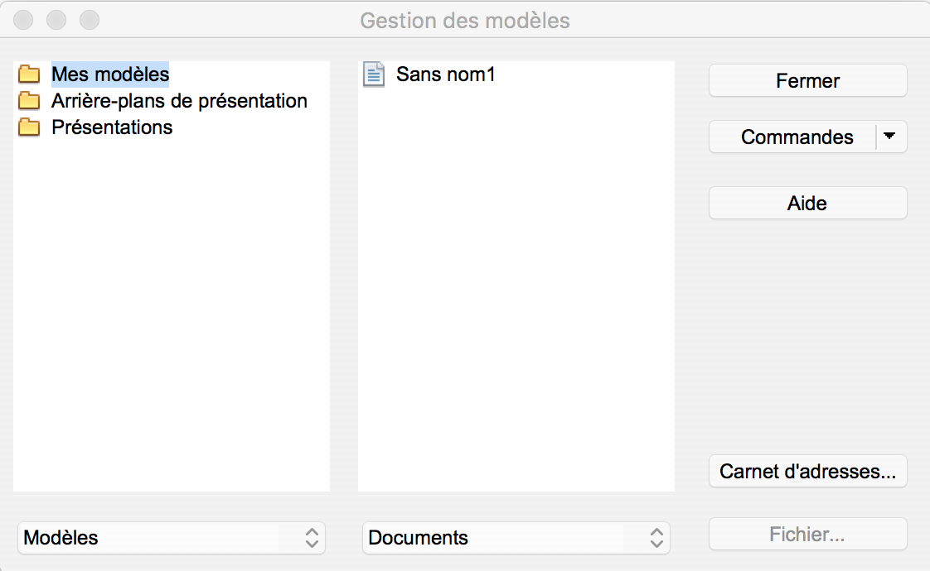
Types de style
Possibilité d'utiliser des modèles (regroupe un ensemble de styles)
Notes:
1/25/21
10
10

Slide 11
Définir un style : fonction
Veiller à ce que le nom des styles ait une signification fonctionnelle et non typographique
« Titre centré »
« Texte Italique »
« Titre de chapitre »
« Citation »
Notes:
1/25/21
11
11

Slide 12
Définir un style : fonction
Veiller à ce que le nom des styles ait une signification fonctionnelle et non typographique
« Titre centré »
« Texte Italique »
« Titre de chapitre »
« Citation »
Plusieurs styles peuvent avoir le même aspect
Citation pourra être en italique
Définition pourra également être en italique
Mais faire apparaître la différence fonctionnelle est
indispensable !
Notes:
1/25/21
12
12

Slide 13
A vous de jouer !
https://www.univ-montp3.fr/miap/ens/info/LPMA/TD2/index.html

